Slide 1
Самоизоляция
В период самоизоляции ребята группы «Знайки» без дела не сидели. Учились новому, наблюдали, занимались в тетрадях, делали гимнастику и главное соблюдали правила самоизоляции.
Также мы не забываем про тематические недели в нашем детском саду. Эта неделя была «Космос». Я оправляла детям обучающие видео, мультфильмы и аудио- записи. В закреплении данной темы дети с родителями выполнили поделки «Наша галактика». Поделки получились и правда космическими и разнообразными. Все кто смог поучаствовали с удовольствием.

Slide 2
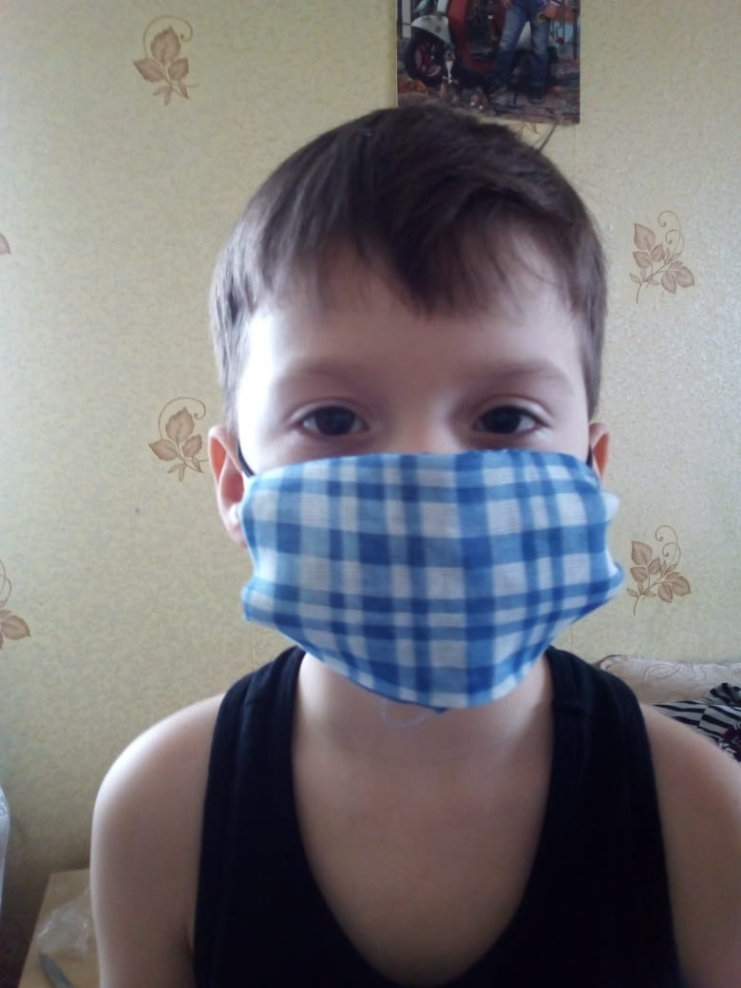
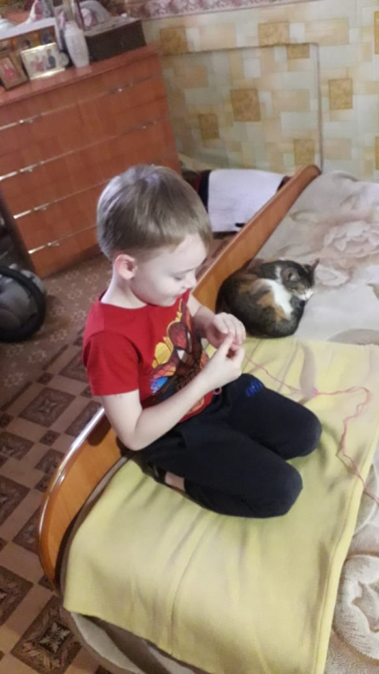
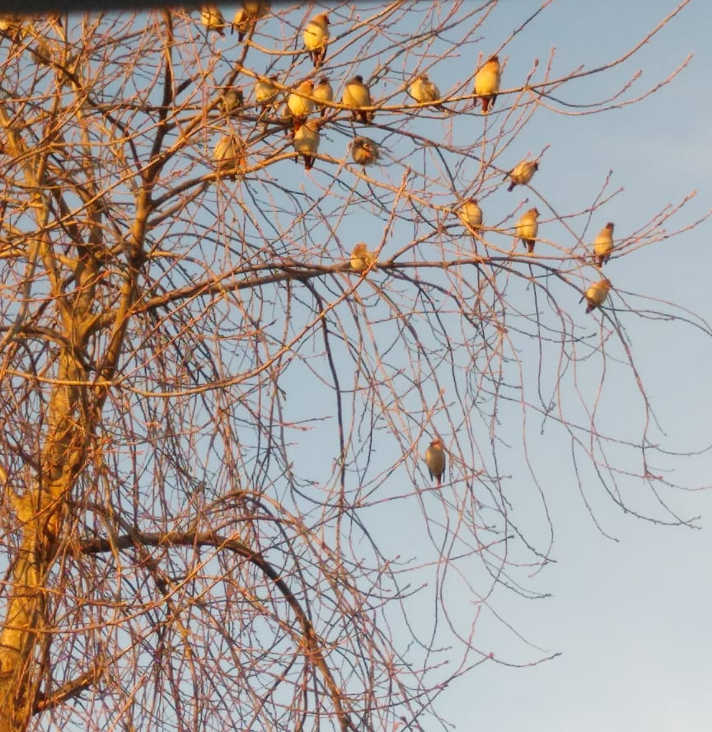
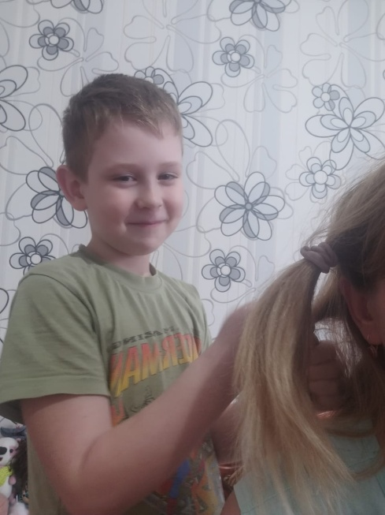
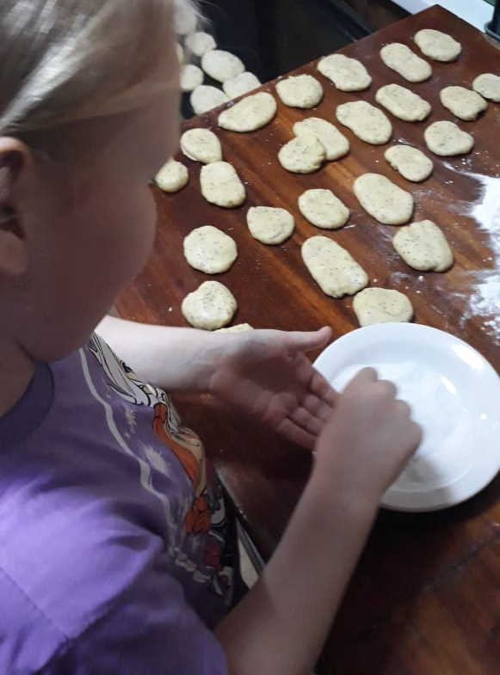
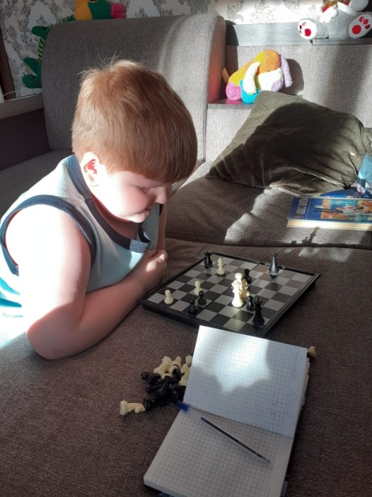
Соблюдаем правила
Наблюдаем за свиристелями
Учимся вязать
Учимся заплетать маму
Учимся стряпать
Играем в шахматы

Slide 3
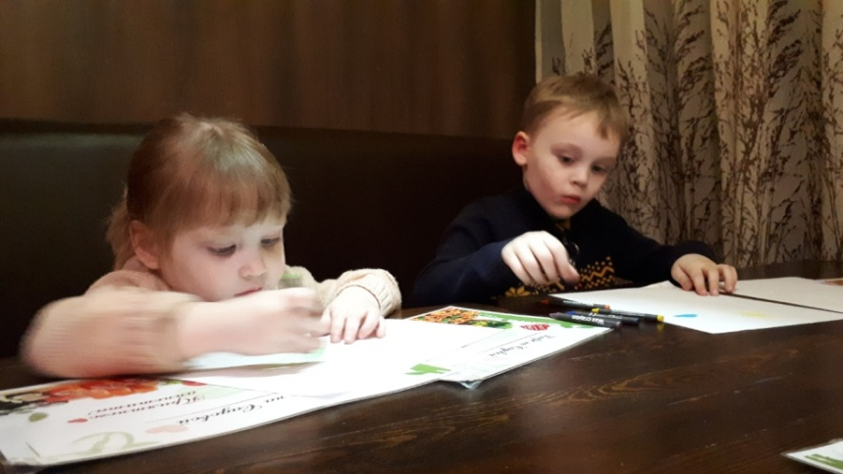
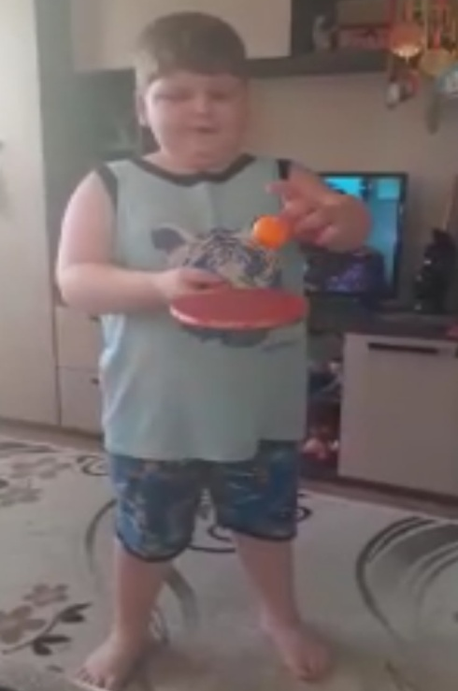
Не забываем заниматься)
Учимся стирать
Активно занимаемся спортом

Slide 4
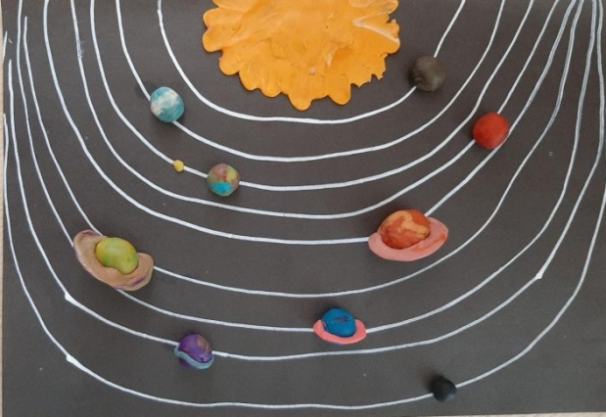
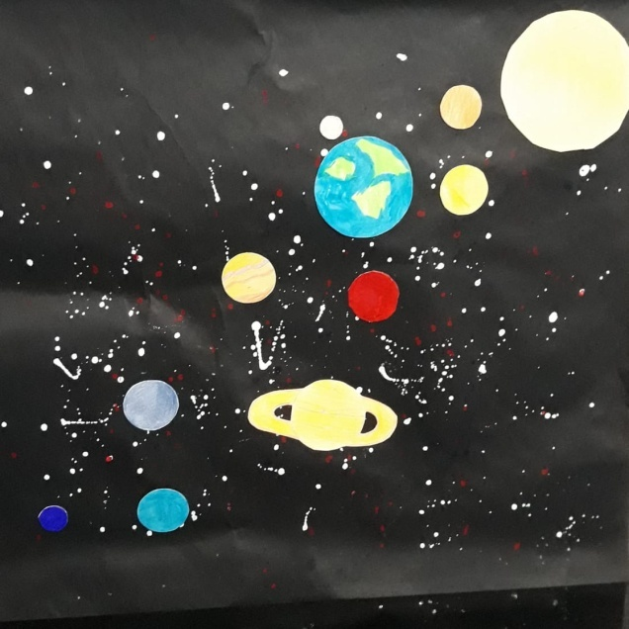
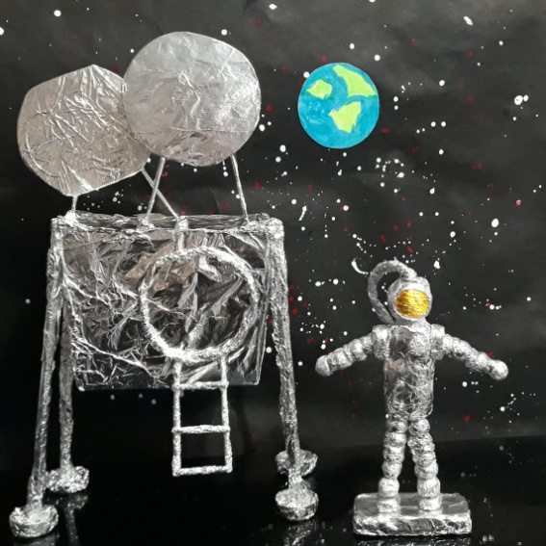
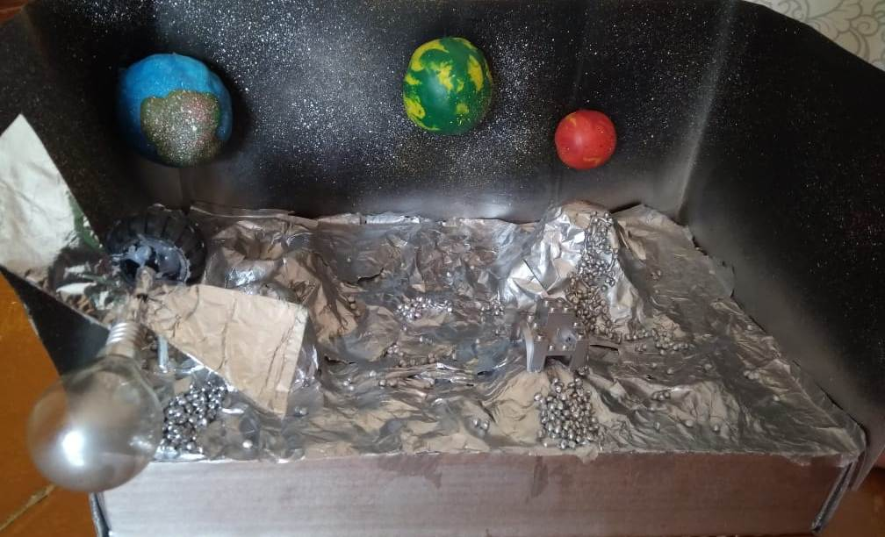
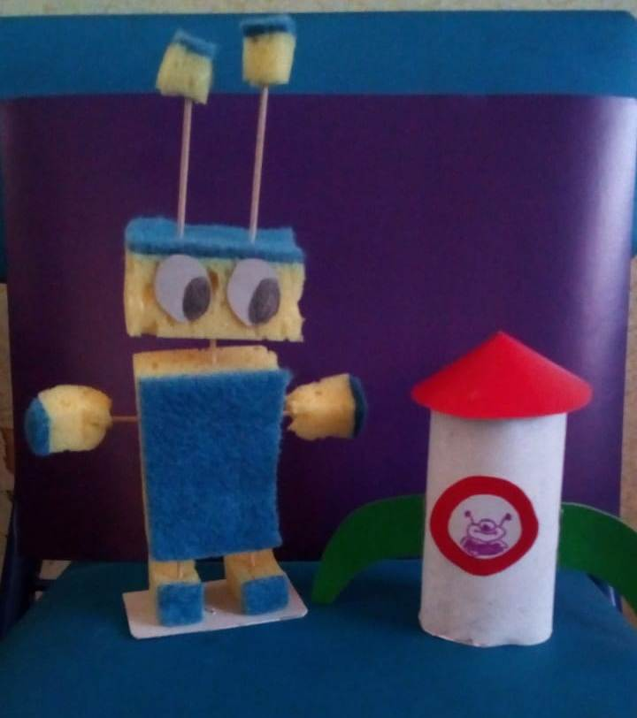
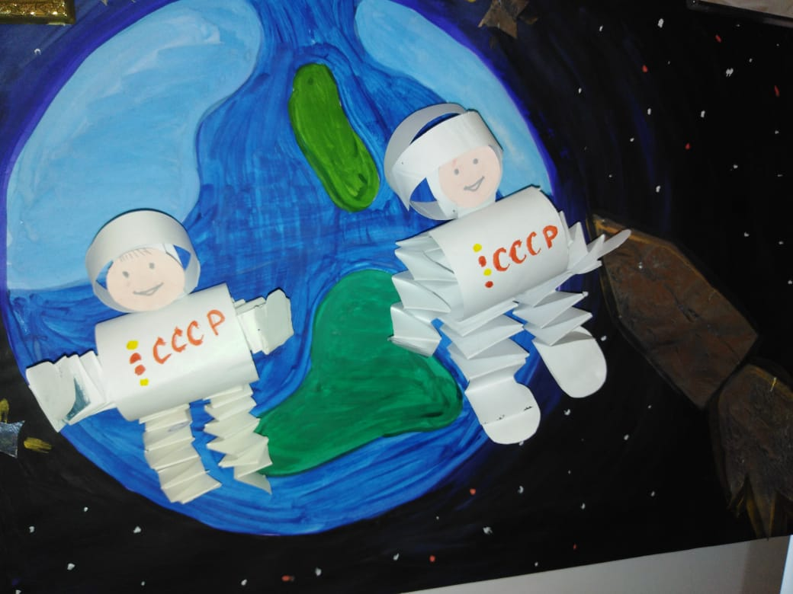
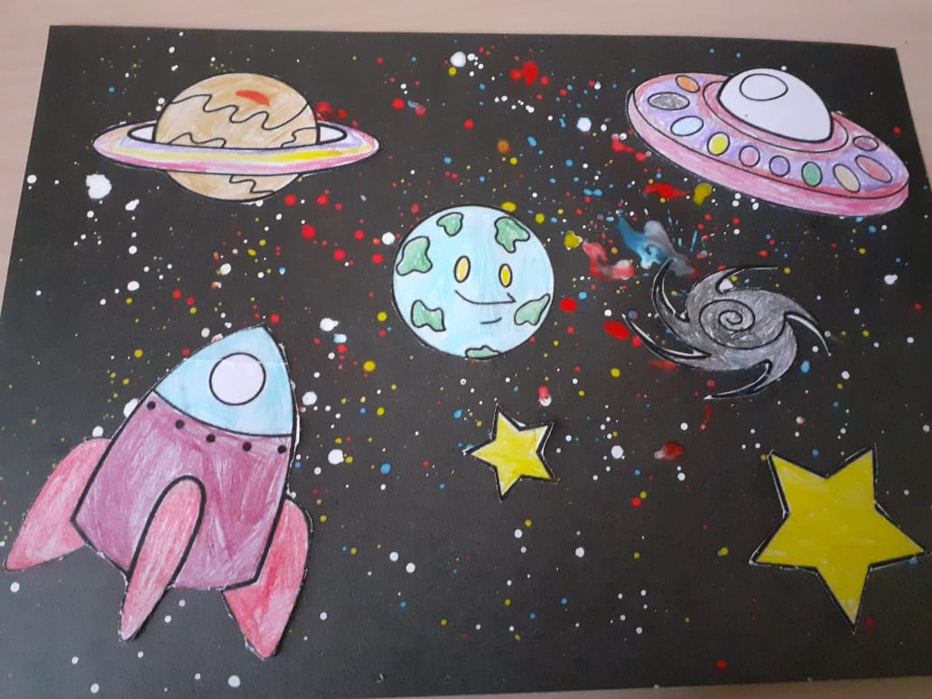
«Загадочный космос»

